Slide 1



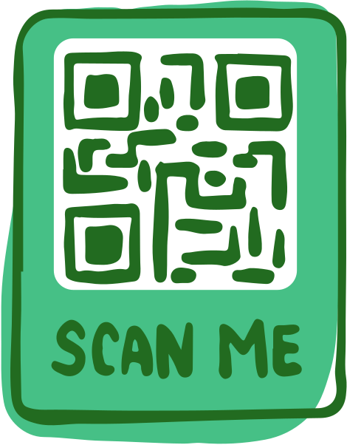

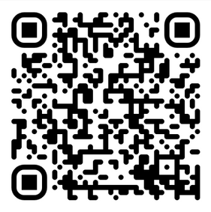


CER IN RETE
RISPARMIA IL 40% SUL TUO NUOVO IMPIANTO
Inquadra il QR code e richiedi il contributo del 40% sull’installazione di un qualsiasi impianto di energia da fonte rinnovabile
PER RICHIEDERLO
È sufficiente
PICCOLO COMUNE
LA CER
INQUADRARE
Abitare o possedere l’abitazione in un piccolo comune, sotto ai 50 mila abitanti
Essere socio di una CER, una Comunità Energetica Rinnovabile
Inquadra il QR code sottostante e compila il forms per la richeista
www.cerinrete.it

